Slide 1
PLANIFICACIÓN CLASES VIRTUALES SEMANA N°21 FECHA : 17 AL 21 de agosto
Colegio Jean Piaget
Mi escuela, un lugar para aprender y crecer en un ambiente saludable

Slide 2
ASIGNATURA /CURSO | ED MUSICAL 5° BÁSICO
NOMBRE DEL PROFESOR/A | FRANCISCO VARGAS
EDUCADORA DIFERENCIAL
OBJETIVO DE APRENDIZAJE PRIORIZACIÓN NIVEL 1 | OA 4 Cantar al unísono y a más voces y tocar instrumentos de percusión, melódicos (metalófono, flauta dulce u otros) y/o armónicos (guitarra, teclado, otros)..
INDICADORES DE EVALUACIÓN PARA OA | Cantan y tocan música de origen e influencia americana. Cantan con naturalidad, adoptando una postura sin tensiones y cuidando la emisión de la voz (respiración, modulación y uso de resonadores).
CONTENIDO /HABILIDADES | Canciones de influencia americana
OBJETIVO DE LA CLASE | Escuchar y cantar canciones de influencia americana. Cuidando emisión y modulación
EVALUACIÓN | FORMATIVA

Slide 5
Inicio Activación Conocimientos Previos
Actividad 1: Activación de conocimientos. Responden
a. ¿Qué significa un canticuentos ? :
b. Observen la siguiente imagen y escuchen la siguiente canción
https://www.youtube.com/watch?v=dyY9goMCl7Y

Slide 6
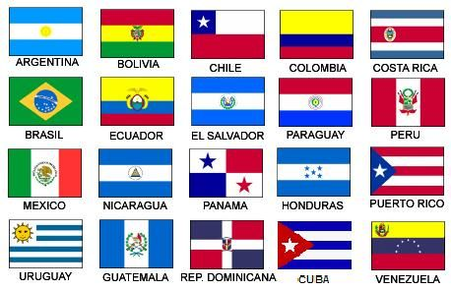
Motivación
Escuchan el siguiente video :LATINOAMERICA .
Los Países, capitales y banderas
https://www.youtube.com/watch?v=ShDbOVfDylc
Responder de manera individual preguntas guiadas por el docente

Slide 7
Desarrollo de la clase
a. Cantan y aprenden la Canción Folklórica Brasileña “ Samba lele”
https://www.youtube.com/watch?v=62CJmD3zMYs
b. Cantan y tocan música de origen e influencia americana.
Cantan con naturalidad, adoptando una postura sin tensiones y cuidando la emisión de la voz (respiración, modulación y uso de resonadores)

Slide 8
TICKET DE SALIDA
MÚSICA
SEMANA 21
CIERRE
Nombre: _______________________________________
1.-) Enviar audio cantando la canción Brasileña “ Samba Lele”
Enviar fotografía de este ticket de salida y audio al:
Correo: francisco.vargas@colegio –jeanpiaget.cl o
Celular: +56932736590

Slide 9
RÚBRICA EVALUACIÓN SEMANA 21 CANCIÓN
SAMBA LELE
Criterios | 1 PTO POR LOGRAR | 2 PTS MEDIANAMENTE LOGRADO | 3 PTS LOGRADO
Compromiso de los participantes ( TRANSVERSAL | Manifiestan poco compromiso con el trabajo realizado | Mayoritariamente se observa compromiso en gran parte del trabajo. | Todos los integrantes se comprometen con su trabajo.
Ejecución del trabajo final | Hay varios errores en la ejecución del trabajo final. | Ejecutan su trabajo final con muy pocos errores o solo con un error. | Ejecutan su trabajo final sin errores.
Técnica Vocal | Hay varios errores en la técnica instrumental y/o vocal del trabajo final. | Mayoritariamente se observa una correcta técnica instrumental y/o vocal en gran parte del trabajo | En la interpretación Domina los sonidos elegidos con sus variantes dinámicas, duración, timbre y articulación
Fluidez y expresividad | El sentido expresivo es ocasional o irregular. | Se comprende el propósito o finalidad expresiva en la mayoría de la canción | Se transmite el propósito expresivo de la canción

